Slide 1
第三章 相变与液态

Slide 2
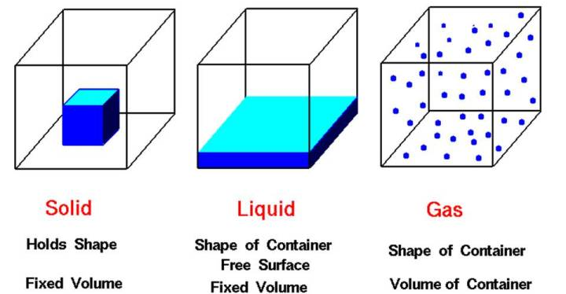
物质的状态、物相、相变
物质存在的几种状态
气态、液态、固体、
等离子体、玻色-爱因斯坦冷凝体，费米冷凝体

Slide 3
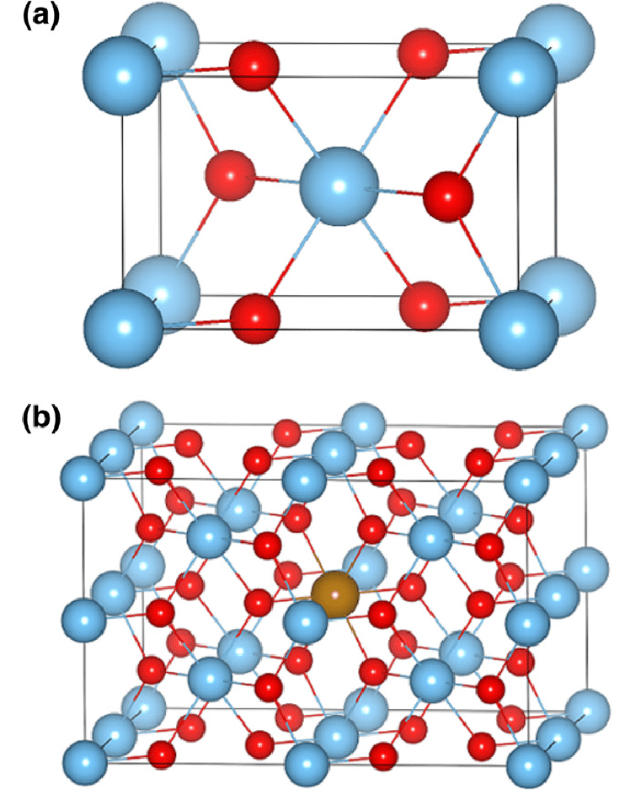
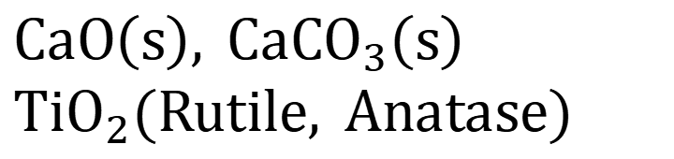
物相（相）
体系中的均匀部分
$$CaO\left(s\right), {CaCO}_{3}\left(s\right) \\ TiO_{2}(Rutile, Anatase)$$
Rutile
Anatase
Notes:
Rutile 金红石 $Anatase$ 锐钛矿
均匀的部分未必是说原子排列有序的部分。混乱程度一致，也可以认为是一相。例如液体。例如水和四氯化碳互不相溶，是几相？
NaCl+H2O 完全溶解，是一相；有饱和析出，是两相

Slide 4
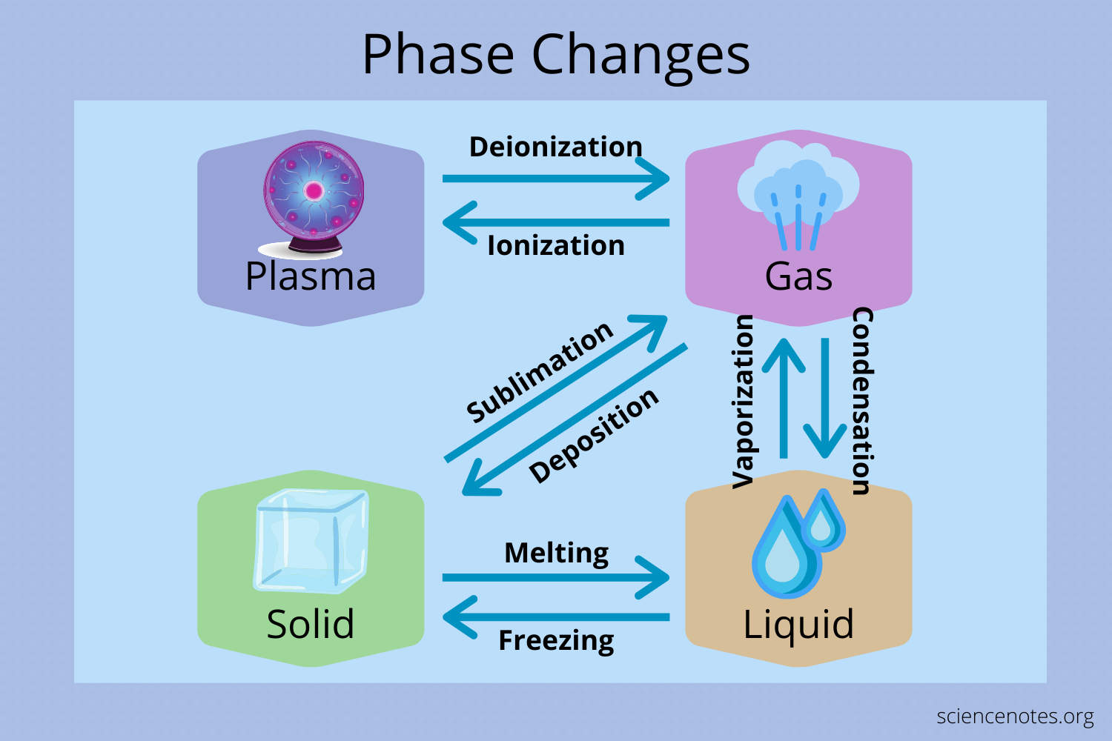
相变
气-固-液相变
铁磁-反铁磁相变，超导相变
加热
减小压力
降温
增加压力
Notes:
升华，相变的条件和规律

Slide 5
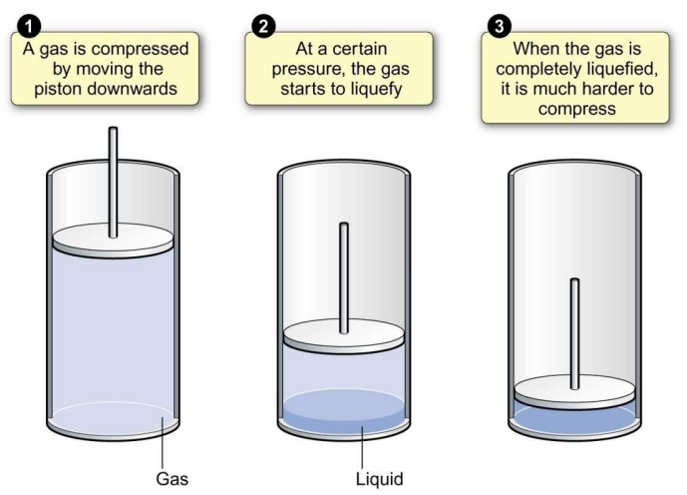
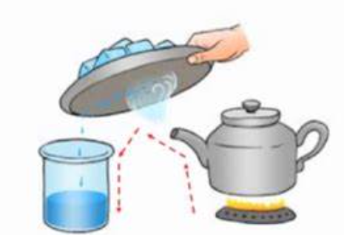
3.1 气体的液化、临界现象
气体液化
降温
加压
Notes:
热运动-温度
加压-分子间距减小-作用力变大：内聚力an^2/V^2

Slide 6
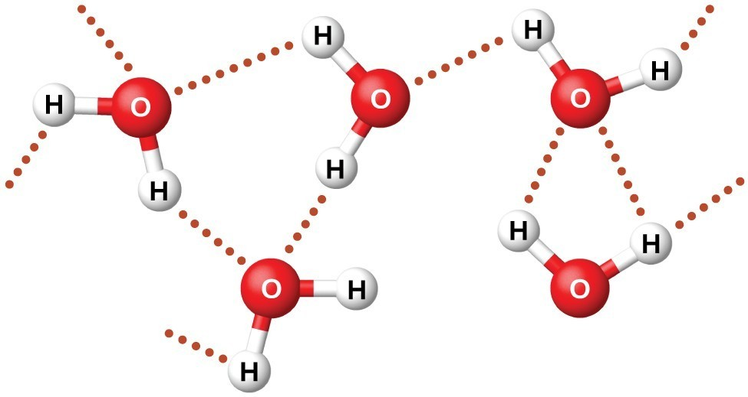
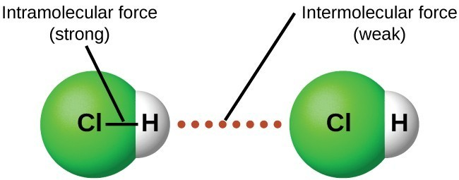
决定物质存在相态的两大因素
分子的热运动，使气体有扩散膨胀的倾向；
分子间的相互吸引，使气体有凝聚的倾向。
二者的强弱依温度和压力而定
降温→减少热运动；加压→增加吸引力
Notes:
热运动-温度
加压-分子间距减小-作用力变大：内聚力an^2/V^2

Slide 7
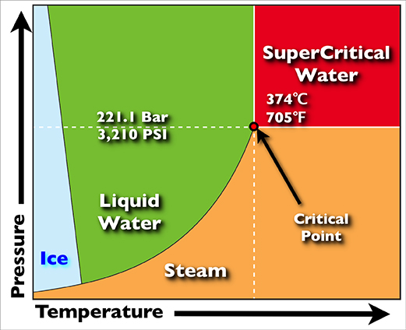
任何气体都可以通过加压使之液化？
临界现象
在某临界温度以上如何加压都不能使气体液化的现象
Notes:
热运动-温度
加压-分子间距减小-作用力变大：内聚力an^2/V^2

Slide 8
为什么气体会有临界现象？
加压带来的吸引力的增加不是无限制的
Notes:
热运动-温度
加压-分子间距减小-作用力变大：内聚力an^2/V^2

Slide 9
重要概念
临界温度 (T_{c})
在临界温度以上，不论怎样加大压强都不能使气体液化。
临界压强 (p_{c})
在临界温度下使气体液化所需的最低压强叫临界压强。
临界体积 (V_{c})
在临界温度和临界压强下1 mol气体的体积。
Notes:
问题1：理解本章所涉及的压力是指什么压力（P总还是P分）水汽在101kPa下，低于100oC就【可能】液化：得看这个常压101kpa是水蒸气的分压还是整个大气的总压：室温下大气中也有水蒸气！
问题2：思考在Tc，Pc时气体开始液化，为什么还有1mol气体的体积时Vc：为什么不完全液化？

Slide 10
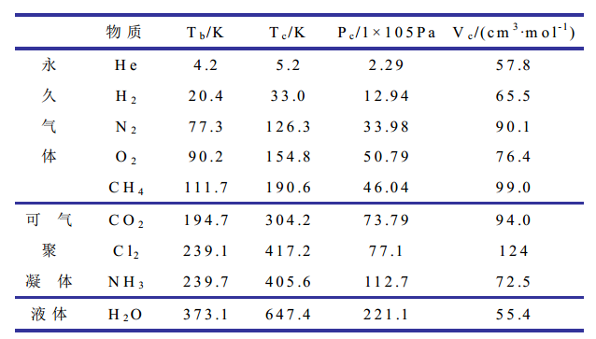
永久气体： 沸点和临界温度都低于室温，不能室温加压液化
可凝聚气体： 沸点低于室温，临界温度高于室温，在室温加压可液化
为什么常温H₂S是气态H₂O是液态？
Notes:
沸点越低-内聚力越小（实际气体的方程）-临界温度越低
第十二章，分子间作用力的规律：分子极性，变形性（分子体积）和氢键等
问题2：看表3.1 尝试计算Pc*Vc/Tc，是否是常数，为什么？
问题3：从概念上理解，为什么临界温度高于沸点

Slide 11
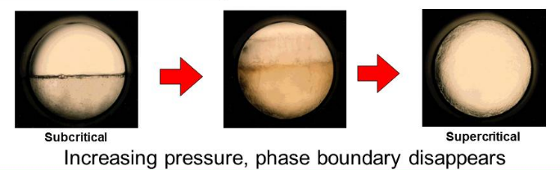
超临界流体
临界温度之上的高压气体。
这类气体密度较高，已经达到了液体密度的数量级。
应用 超临界流体具有独特的溶解性质
有机物的良好溶剂，通常被用于食品加工业。
Moves like a gas and dissolves things like a liquid
Notes:
温度低于临界温度，施加临界压力可以液化，那么温度高于临界温度，压力大于等于临界压力是什么状态？气态？NO
如脱脂食品、去咖啡因饮料。蜂胶 SC CO₂也开始用于衣物干洗。美国北卡大学的Joseph M. DeSimone由于设计新型绿色干洗剂而获得1997年美国绿色化学总统奖（Presidential GreenChemistry Awards）。

Slide 12
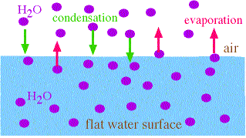
3.2 液体的蒸发，蒸气压
蒸发: 液体表面的气化现象
蒸气: 液面上的气态分子（跟液态物质相同的分子）
冷凝: 气体分子在相互碰撞过程中返回液相
Notes:
蒸发和液化是相反的过程
问题：能量分布Maxwell-Boltzman分布，能量足够大的表层分子可以克服分子间作用力而逸出页面；【能量足够大的内层分子什么情况？】

Slide 13
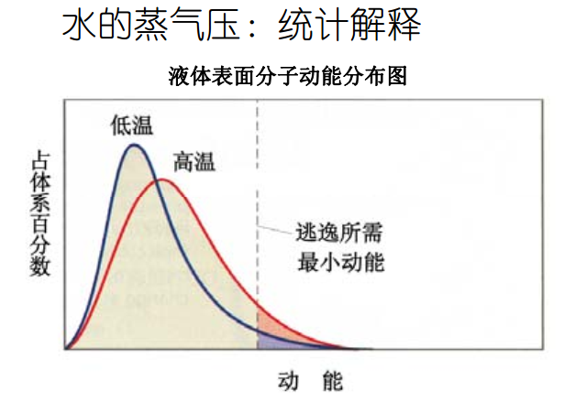
蒸发
原因：能量足够大、速率足够快的表层分子可以克服分子间引力，逸出液面而气化
Notes:
蒸发和液化是相反的过程
问题：能量分布Maxwell-Boltzman分布，能量足够大的表层分子可以克服分子间作用力而逸出页面；【能量足够大的内层分子什么情况？】

Slide 14

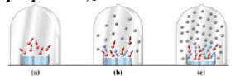
相平衡
蒸发和冷凝的分子数目相等
Notes:
As the gaseous particles bounce around, some of them will hit the surface of the liquid again, and be trapped there. There will rapidly be an equilibrium set up in which the number of particles leaving the surface is exactly balanced by the number rejoining it.
注意：所有讨论都是在【密闭容器】里，为什么？维持分压，否在气体扩散到无穷的大气中V总=大气层，造成液体表面实际分压越来越小
判断【气体和液体共存是的蒸汽压就可以叫饱和蒸汽压】错，理解动态平衡这个概念
这个概念里面，说道饱和，我们是不是应该考虑研究的对象是在一个密闭容器中？
否则建立不了动态平衡：室温下敞开容器中的水被完全蒸发干，晒衣服
气体的状态方程，四个变量三个独立，也就是说p，v，t，n里面需要给三个确定值才能准确地描述气体的状态，分析的时候，思考具体研究对象的p，v，t是什么？
所以，从气体开始，我们讨论压力，体积，温度，都需要理解指的是研究对象的状态函数，还是环境的状态函数。体系和环境具体在第五章讨论

Slide 15

蒸气压
与液相处于动态平衡的气体叫饱和蒸气。它的压强为饱和蒸气压，简称蒸气压。
空气（相对）湿度
气体实际蒸气压与饱和蒸气压之比
Notes:
注意：所有讨论都是在【密闭容器】里，为什么？维持分压，否在气体扩散到无穷的大气中V总=大气层，造成液体表面实际分压越来越小
判断【气体和液体共存是的蒸汽压就可以叫饱和蒸汽压】错，理解动态平衡这个概念
这个概念里面，说道饱和，我们是不是应该考虑研究的对象是在一个密闭容器中？
否则建立不了动态平衡：室温下敞开容器中的水被完全蒸发干，晒衣服
气体的状态方程，四个变量三个独立，也就是说p，v，t，n里面需要给三个确定值才能准确地描述气体的状态，分析的时候，思考具体研究对象的p，v，t是什么？
所以，从气体开始，我们讨论压力，体积，温度，都需要理解指的是研究对象的状态函数，还是环境的状态函数。体系和环境具体在第五章讨论

Slide 16
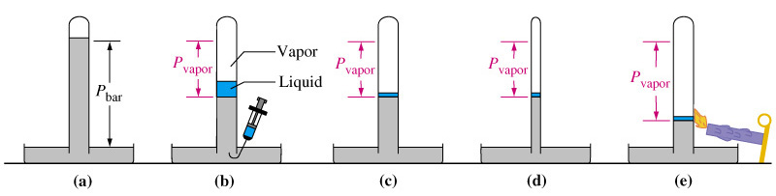
蒸气压的影响因素
在一定温度下，液体的蒸气压是一个定值
与气体的体积、液相的量无关
Mercury manometer
Vapor pressure of liquid
p_{vap} independent of V_{liq}
p_{vap} independent of V_{gas}
p_{vap} dependent on T

Slide 17
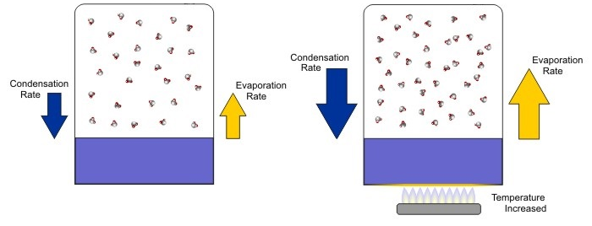
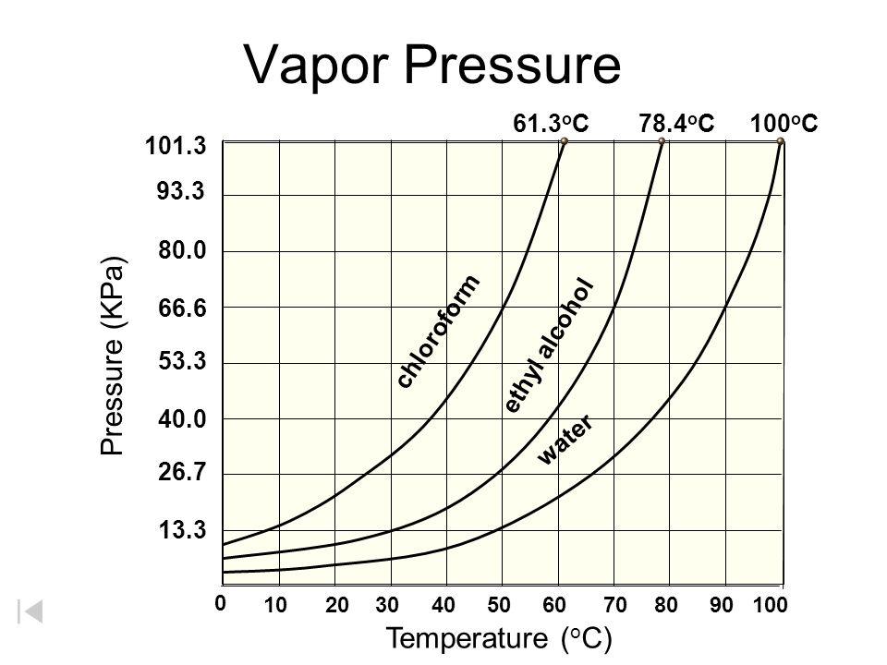
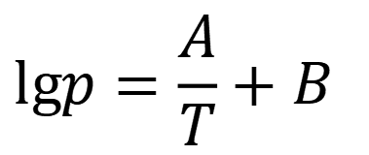
蒸气压与温度的关系
不同液体的蒸气压
$$lgp=\frac{A}{T}+B$$

Slide 18
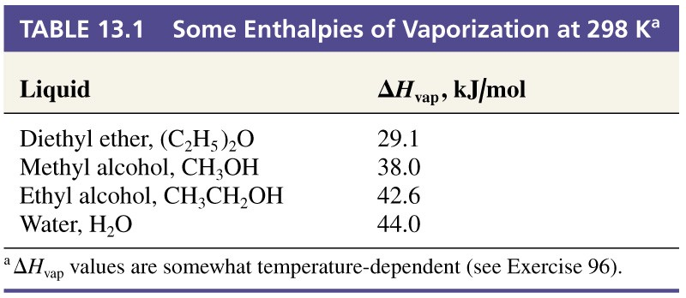
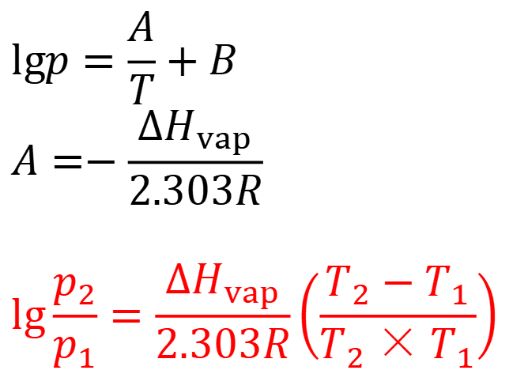
蒸气压与温度的关系
Clausius-Clapeyron方程
$$lgp=\frac{A}{T}+B$$
$$A=−\frac{ΔH_{vap}}{2.303R}$$
$$lg\frac{p_{2}}{p_{1}}=\frac{ΔH_{vap}}{2.303R}\left(\frac{T_{2}−T_{1}}{T_{2}×T_{1}}\right)$$

Slide 19
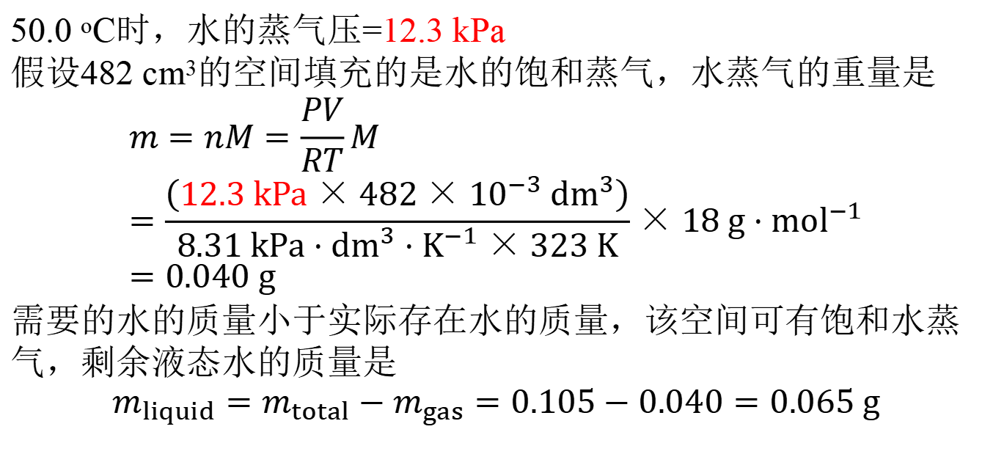
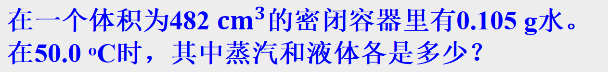
例题：
在一个体积为482 $cm^{3}$的密闭容器里有0.105 g水。
在50.0 ºC时，其中蒸汽和液体各是多少？
50.0 ºC时，水的蒸气压=12.3 kPa
假设482 cm³的空间填充的是水的饱和蒸气，水蒸气的重量是
$$m=nM=\frac{PV}{RT}M =\frac{\left(12.3 kPa×482×{10}^{−3} dm^{3}\right)}{8.31 kPa⋅dm^{3}⋅K^{−1}×323 K}×18 g⋅mol^{−1} \\ =0.040 g$$
需要的水的质量小于实际存在水的质量，该空间可有饱和水蒸气，剩余液态水的质量是
$$m_{liquid}=m_{total}−m_{gas}=0.105−0.040=0.065 g$$
问题：为什么不考虑液态水的体积
Notes:
问题：如果修改条件，水的质量为0.018g，那么容器中水蒸汽的压力是多少。
方法：先判断是否存在液态水：假设压力达到饱和蒸汽压，所需的水的质量；与实际质量对比，

Slide 20
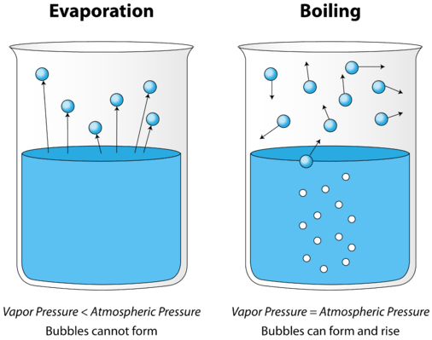
沸腾: 表面和内部过程
蒸发: 表面过程
外界气压不一定是标准大气压
沸腾的条件:蒸气压与外界气压相等
沸点：沸腾对应的温度
正常沸点：外界压力等于101KPa时的沸点
Notes:
外压：可以是混合气体（如空气+水蒸气）也可以是密闭空间中的纯水蒸气；液面所承受的气压

Slide 21
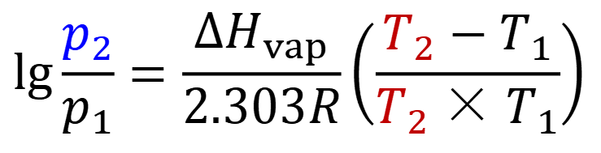
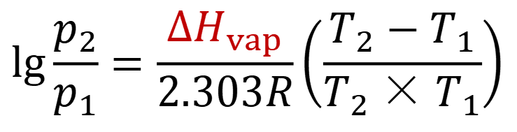
例题：
已知异丙醇在2.4 ºC时的蒸气压时1.33 kPa，在39.5 ºC时的蒸气压时13.3 kPa。试求异丙醇的摩尔蒸发热和正常沸点。
$$lg\frac{p_{2}}{p_{1}}=\frac{ΔH_{vap}}{2.303R}\left(\frac{T_{2}−T_{1}}{T_{2}×T_{1}}\right)$$
$$lg\frac{p_{2}}{p_{1}}=\frac{ΔH_{vap}}{2.303R}\left(\frac{T_{2}−T_{1}}{T_{2}×T_{1}}\right)$$

Slide 22
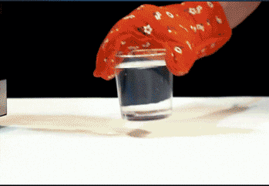
过热、暴沸
把液体加热到超过沸点才开始沸腾，随后温度又降低到正常沸点，这种现象称为“过热”
过热液体
温度高于沸点的液体称为
纯液体容易产生过热现象

Slide 23
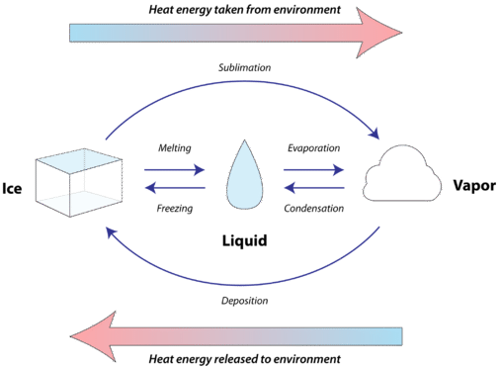
3.3 液体的凝固、固体的融化
凝固：液体遇冷凝结成固体
熔化：固体升温变成液体
Notes:
思考：讨论沸点时提到沸点和【外界压力】相关，那么凝固点或熔点是否也和外界压力相关？fei

Slide 24
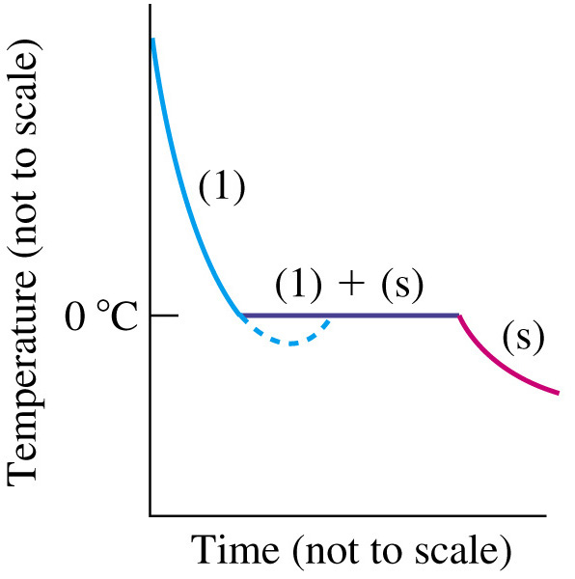
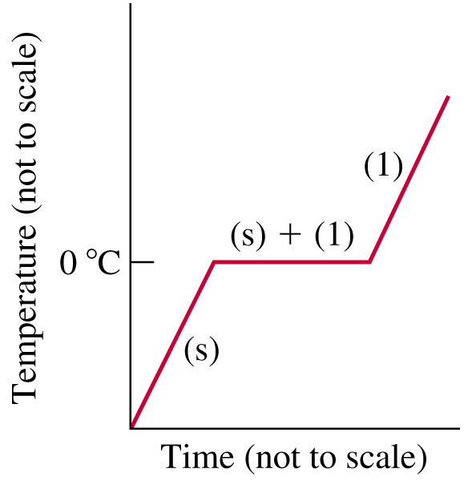
凝固点和熔点
液体、固体两相平衡的温度
液-固两相共存时，加热或吸热只能改变液体、固体的相对量，而温度不变
Freezing Point
Melting Point
Notes:
思考：讨论沸点时提到沸点和【外界压力】相关，那么凝固点或熔点是否也和外界压力相关？fei

Slide 25
过冷液体
液体温度低于凝固点而不凝固，此时的液体称为过冷液体。
高纯水可以冷到 −40 °C 才开始结冰。
过冷液体是不稳定的状态，结晶一旦析出，体系有趋向平衡的趋势。
液体凝固是放热过程，所以随着结晶的析出，体系温度回升到液-固平衡温度。
液体越纯过冷现象越严重。
Notes:
思考题：有否过热的固体
右边这个图忘记了如何快速记忆：压力越大越接近固体，温度越高越接近液体（气体）
过冷液体蒸汽压大于同温度下固体蒸汽压

Slide 26
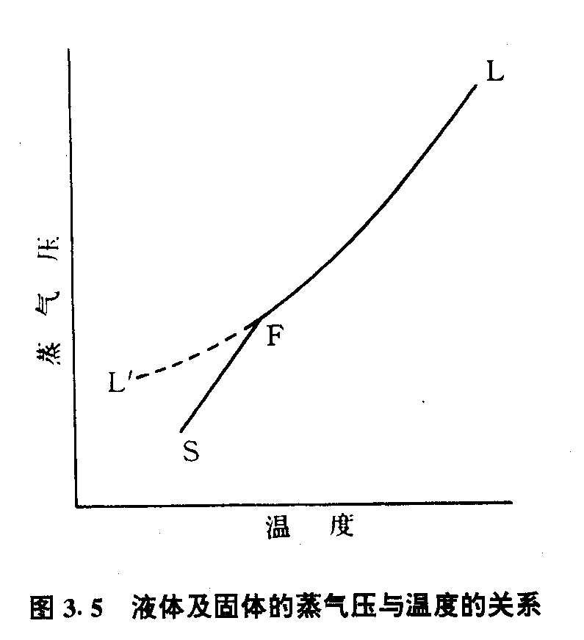
固体的蒸气压
液体及固体的蒸气压与温度的关系
在凝固点，液相的凝固和固相的熔化处于平衡状态，此时液相的蒸气压等于固相的蒸气压，即p_{液}＝p_{固}。
如上图所示，温度低于凝固点的过冷液体的蒸气压大于大于共存固相的蒸气压，因而过冷液体处于不稳定状态。
Notes:
用蒸气压为媒介，讨论三相平衡p_{液}=p_{固}
问题：在所有温度下，都有p液=p固? 错，不是所有温度都存在固液平衡
我们讨论的是平衡态

Slide 27
固体的熔化
Melting Point
凝固点和熔点
液体、固体两相平衡的温度
液-固两相共存时，加热或吸热只能改变液体、固体的相对量，而温度不变
没有过热固体
Notes:
所有固体都有熔点？

Slide 28
3.4 水的相图
决定物质状态（物相）的外因：温度和压力
相图：物质的物相与温度、压强和组成等的关系图。
相变类型：气-液、固-液、气-固等相变，还有固-固(不同晶型)、 电子自旋(铁磁-反铁磁)、 电性(铁电-反铁电)、 导体-绝缘体。
Notes:
定性的，用常压下-34.4度氨可液化而1e7Pa压力下常温氨可液化来启发：压力可改变气-液平衡的温度；【可液化】的物理含义时存在气液平衡的状态
这里的压力是指什么？氨气自身的分压还是混合气体的总压力？

Slide 29
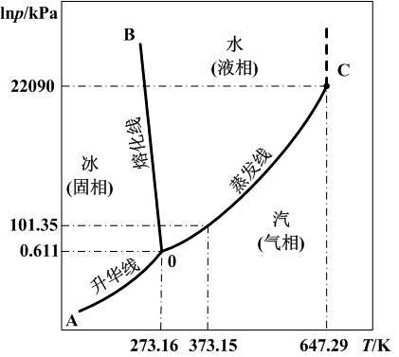
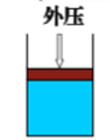
水的相图
研究模型
密闭容器，活塞，恒温箱
相图的坐标轴：
横轴：温度
纵轴：研究对象的压力
不是外压！
平衡状态
压力、温度确定，即可确定水的物相
Notes:
注意区分这里面所提到的压力是指研究对象的压力；图示活塞系统为例，是指活塞内部物质的压力。通过外压来控制内部物质的压力
插入讨论：等温变压和等压变温理解各个点对应的状态
如何理解压力（外压还是蒸气压），活塞模型中，如果是混合气体，那么需要讨论蒸气压（与温度对应的平衡饱和蒸气压）和分压（实际混合气体中，水蒸气的分压）的关系
例如现在大气压是101kPa，不能说水都是以液态存在，讨论水的存在物相，要看水（气体、液体或者固体）自身的（分压）

Slide 30
四个区-单相区：气相区、液相区、固相区、超临界区
可有限度地独立改变温度和压强
必须同时指定温度和压强，体系的状态才能确定
Notes:
注意区分这里面所提到的压力是指研究对象的压力；图示活塞系统为例，是指活塞内部物质的压力。通过外压来控制内部物质的压力
插入讨论：等温变压和等压变温理解各个点对应的状态
如何理解压力（外压还是蒸气压），活塞模型中，如果是混合气体，那么需要讨论蒸气压（与温度对应的平衡饱和蒸气压）和分压（实际混合气体中，水蒸气的分压）的关系
如何理解冬天零下温度冰的升华？
冰在0度以下直接升华，条件是空气干燥
假设温度为-10度，冰对应的饱和蒸气压是2Torr，如果大气中水蒸气分压小于2Torr，冰可升华

Slide 31
三条线-两相平衡线
压强与温度只能改变一个，指定了温度，压强则由体系自定
一个点-水的三相点
水的三相点：在该点，冰、水、汽三相共存。三相点的温度和压强均由体系自定
Notes:
如何理解冬天零下温度冰的升华？
冰在0度以下直接升华，条件是空气干燥
假设温度为-10度，冰对应的饱和蒸气压是2Torr，如果大气中水蒸气分压小于2Torr，冰可升华

Slide 32
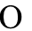
相图中的线
两相共存的平衡状态
OC：气-液两相平衡线 水的饱和蒸气压曲线 中止于临界点C
OA：气-固两相平衡线 冰的升华曲线
OB：液-两相平衡曲线 冰的熔点曲线
介稳平衡线
Notes:
插入讨论：等温变压和等压变温理解各个点对应的状态
如何理解压力（外压还是蒸气压），活塞模型中，如果是混合气体，那么需要讨论蒸气压（与温度对应的平衡饱和蒸气压）和分压（实际混合气体中，水蒸气的分压）的关系
如何理解冬天零下温度冰的升华？
冰在0度以下直接升华，条件是空气干燥
假设温度为-10度，冰对应的饱和蒸气压是2Torr，如果大气中水蒸气分压小于2Torr，冰可升华

Slide 33
三相点与冰点
水的三相点是由(纯）水本身的性质决定的，是一个定值：
T=273.16 K，p=610.5 Pa
冰点是指在一定标准压力下，被空气饱和的水和冰的蒸气压相等时的温度，即空气的饱和水溶液和冰两相共存的温度。大气压强为1atm时，冰点温度为273.15 K。改变外压，冰点也随之改变。
冰点温度比三相点温度低0.01 K
外压增加，使冰点下降0.00748 K
水中溶有空气，使冰点下降0.00241K
Notes:
不纯的水，蒸气压与纯水有区别，影响规律，依数性
不纯的水的三相点。只有压力、温度都符合一定条件，才会有水（纯水或非纯水）的固、液、气三相共存

Slide 34
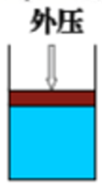
分析实例1：在1atm外压下
E: 温度低于0 ºC，冰的蒸气压小于外压1atm，体系中没有气相
F: 温度达到0 ºC，冰开始融化成水，冰和水的蒸气压相等，但仍小于外压1atm，体系中没有气相。B点称为冰点
G: 温度大于0 ºC，水的蒸气压小于外压1atm，体系中没有气相
H: 温度达到100 ºC，水汽出现，水汽的蒸气压等于外压1atm，液体沸腾
I: 温度超过100 ºC，水完全变成气相
E
F
G
H
I
Notes:
注意相图讨论的是封闭体系，（在密闭容器中）压力等于液体、固体、气体压力。在讨论日常生活中的现象的时候，大部分面对的是开放体系，固体，液体压力等于大气压，但是水蒸气压力是其分压，不是大气压力。也要注意，日常生活中的现象未必是平衡过程，而相图是平衡过程
插入讨论：等温变压和等压变温理解各个点对应的状态
如何理解压力（外压还是蒸气压），活塞模型中，如果是混合气体，那么需要讨论蒸气压（与温度对应的平衡饱和蒸气压）和分压（实际混合气体中，水蒸气的分压）的关系
如何理解冬天零下温度冰的升华？
冰在0度以下直接升华，条件是空气干燥
假设温度为-10度，冰对应的饱和蒸气压是2Torr，如果大气中水蒸气分压小于2Torr，冰可升华

Slide 35
分析实例2：在266Pa外压下
J
K
L
升华：固体不经过液态直接变为气态
Notes:
如何理解冬天零下温度冰的升华？
冰在0度以下直接升华，条件是空气干燥
假设温度为-10度，冰对应的饱和蒸气压是2Torr，如果大气中水蒸气分压小于2Torr，冰可升华

Slide 36
分析实例3：在611Pa外压下
O点前：温度低于0.0099 ºC，并的蒸气压小于外压611Pa，系统中只有冰。
O点：温度达到0.0099 ºC，此时冰和水的蒸气压相等。该点称为水的三相点。在该点，冰、水、汽三相共存。三相点的温度和压强均由体系自定。
分析实例4：p=218atm
C点：温度等于374 ºC，体系处于临界点，此后体系进入临界状态，气体液体密度相等，气-液界面消失。
Notes:
注意相图讨论的是封闭体系，（在密闭容器中）压力等于液体、固体、气体压力。在讨论日常生活中的现象的时候，大部分面对的是开放体系，固体，液体压力等于大气压，但是水蒸气压力是其分压，不是大气压力。也要注意，日常生活中的现象未必是平衡过程，而相图是平衡过程
插入讨论：等温变压和等压变温理解各个点对应的状态
如何理解压力（外压还是蒸气压），活塞模型中，如果是混合气体，那么需要讨论蒸气压（与温度对应的平衡饱和蒸气压）和分压（实际混合气体中，水蒸气的分压）的关系
如何理解冬天零下温度冰的升华？
冰在0度以下直接升华，条件是空气干燥
假设温度为-10度，冰对应的饱和蒸气压是2Torr，如果大气中水蒸气分压小于2Torr，冰可升华

Slide 37
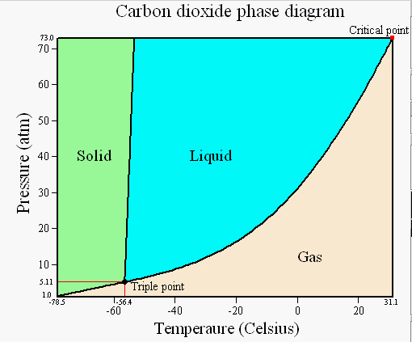
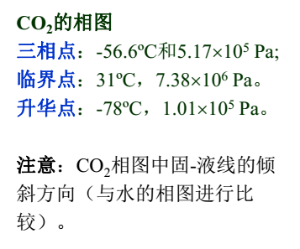
CO₂的相图

Slide 38
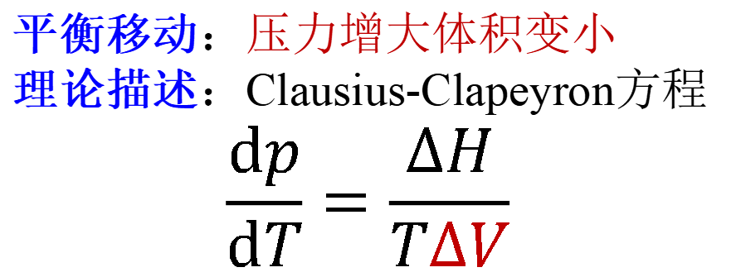
水的相图：气-固线负斜率
压力越大，水越容易熔化
平衡移动：压力增大体积变小
理论描述：Clausius-Clapeyron方程
$$\frac{dp}{dT}=\frac{ΔH}{TΔV}$$
Notes:
反直觉
外界对体系做功，体系能量增加，容易融化 不能解释CO2压力增加容易凝固
要结合克劳修斯克拉普龙方程来理解，
DeltaH>0, DeltaV<0

Slide 39
3.5 液体和液晶
凝聚态
液体、液晶、固体统称为凝聚态。
都不能像气体分子那样自由扩散。

Slide 40
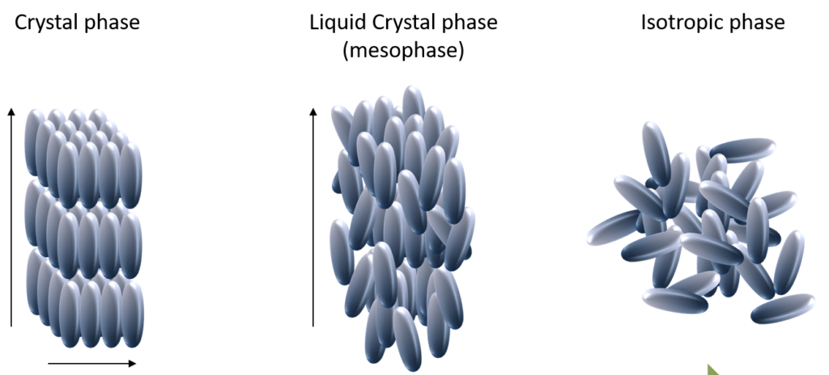
液体的特征
可压缩性小
能自由流动和各向同性
有一定的体积但无一定的形状，可充满整个容器。
“长程无序，短程有序”。

Slide 41
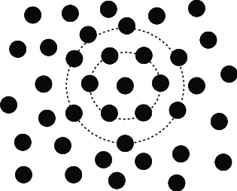
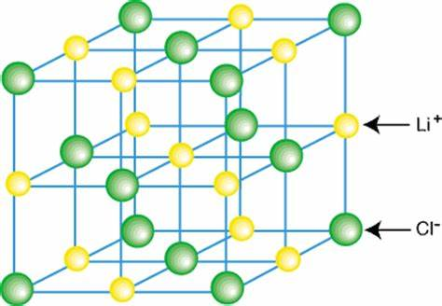
液体的特征
可压缩性小
能自由流动和各向同性
有一定的体积但无一定的形状，可充满整个容器。
“长程无序，短程有序”。

Slide 42
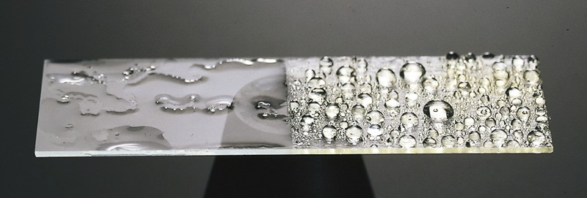
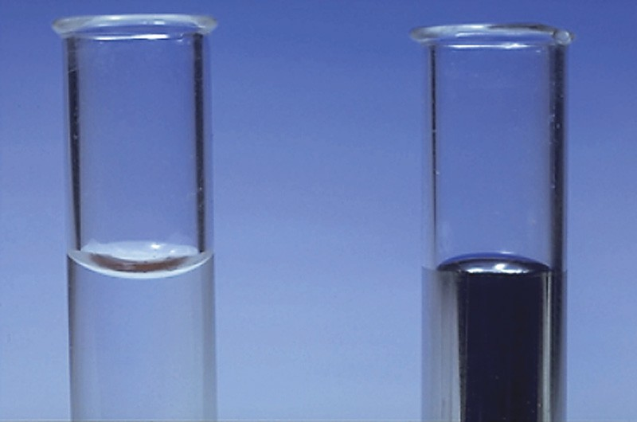
液体的润湿性和毛细现象
随液面分子与固体表面分子间作用力的强弱不同，有浸润和不浸润之别。将毛细管插入液体中，毛细管中的液面呈弯月形，并且与管外液面有一定的高度差。测定高度差、毛细管半径和液体密度可以计算表面张力。

Slide 43
液体的粘度
用以描述液体的流动性，反映了液体流动时内摩擦力的大小，与液体的密度、温度和压力有关。
几种液体的表面张力和粘度 (20°C)
物 质 | 表面张力 γ/mN · m⁻¹ | 粘度 η/mPa · s
水 | 72.25 | 1.002
苯 | 28.85 | 0.652
氯仿 | 27.14 | 0.580
甲醇 | 22.61 | 0.597
甘油 | 63.40 | 1490.0
橄榄油 | ___ | 84.0

Slide 44
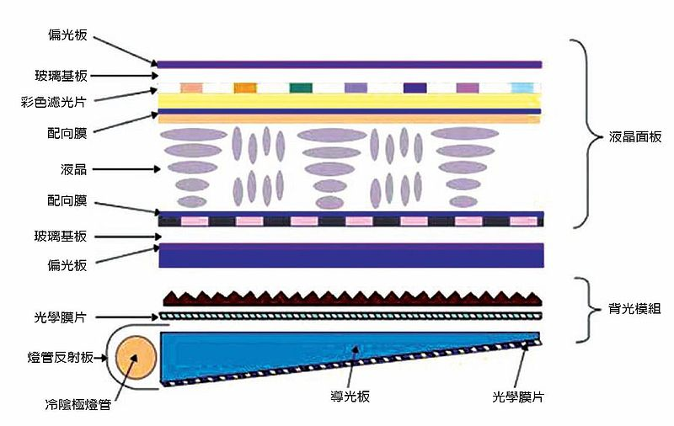
液晶
熔点
清亮点
晶体
液 晶
液体

Slide 45
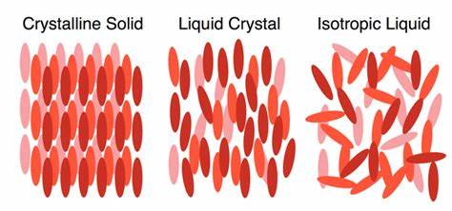
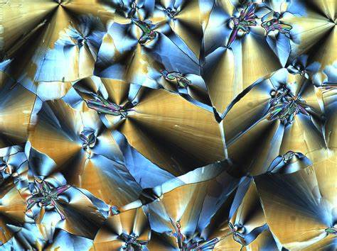
液晶
特征：力学性质像液体，可以自由流动。 光学性质像晶体，显各向异性。 在某个方向上长程有序，在另一个方向上却近程有序。
生物体内的许多物质都显液晶态
e.g. 蛋白质、核酸、类脂
正常生理条件下，膜脂就处于液晶态，具有流动性

Slide 46
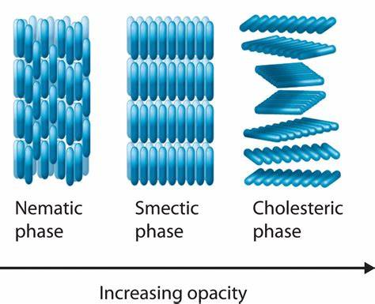
向列相液晶
近晶相液晶
胆甾相液晶
Notes:
胆甾型：分子呈层状排列（分子长轴与层的平面平行）层与层间的重叠呈螺旋状结构
向列型液晶：棒状极性分子因分子间相互作用而作有序排列。当熔化成液态时也能保持一定的有序性，这些分子接近于平行地交错排列，既容易转动，也容易滑动。此类液晶态物质随电压变化透明性不同，是理想的显示材料，具有工作电压低、能耗低冰能与集成电路配套等突出优点。
近晶型液晶：分子在排列的有序程度上和晶体相近的液晶

Slide 47
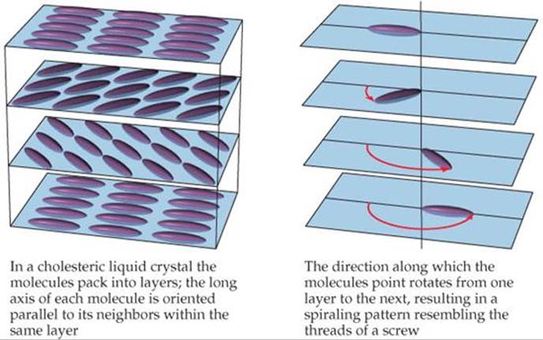
胆甾型液晶
化合物 | 溶点 /ºC | 清亮点 / ºC
胆甾醇苯甲酸酯 | 145.5 | 178.5
胆甾醇丙酸酯 | 102 | 116
胆甾醇已酸酯 | 99.5 | 101.5
胆甾醇月桂酸酯 | 85.5 | 92.5
分子呈层状排列（分子长轴与层的平面平行）层与层间的重叠呈螺旋状结构
对不同波长的光反射情况不同，显示鲜艳的色彩。

Slide 48
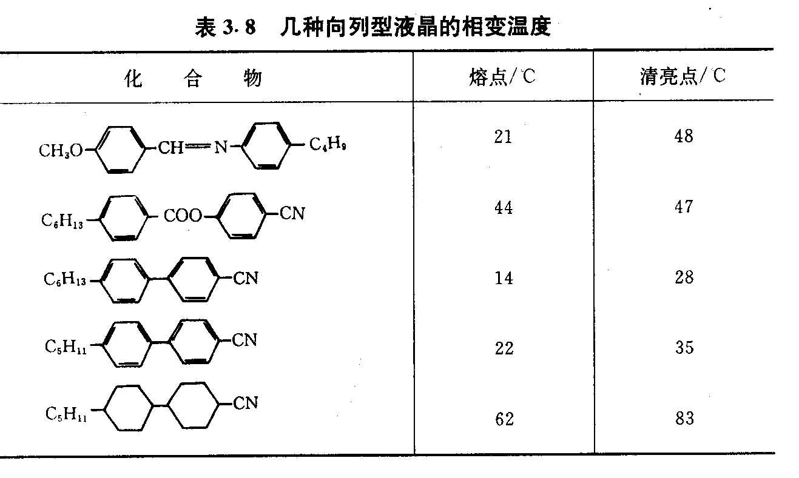
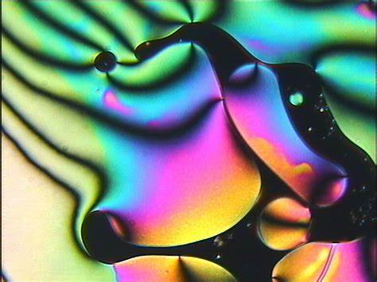
向列型液晶
棒状极性分子因分子间相互作用而作有序排列。当熔化成液态时也能保持一定的有序性，这些分子接近于平行地交错排列，既容易转动，也容易滑动。此类液晶态物质随电压变化透明性不同，是理想的显示材料，具有工作电压低、能耗低冰能与集成电路配套等突出优点。
Notes:
结构和性能相关性

